Slide 1
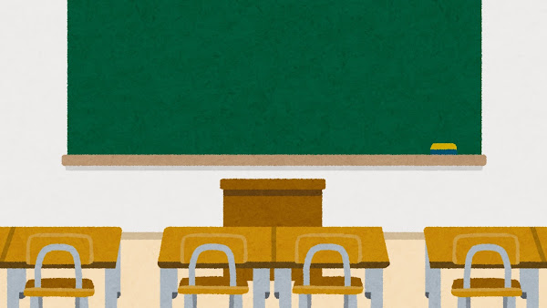
租税教室
租税教室

Slide 2
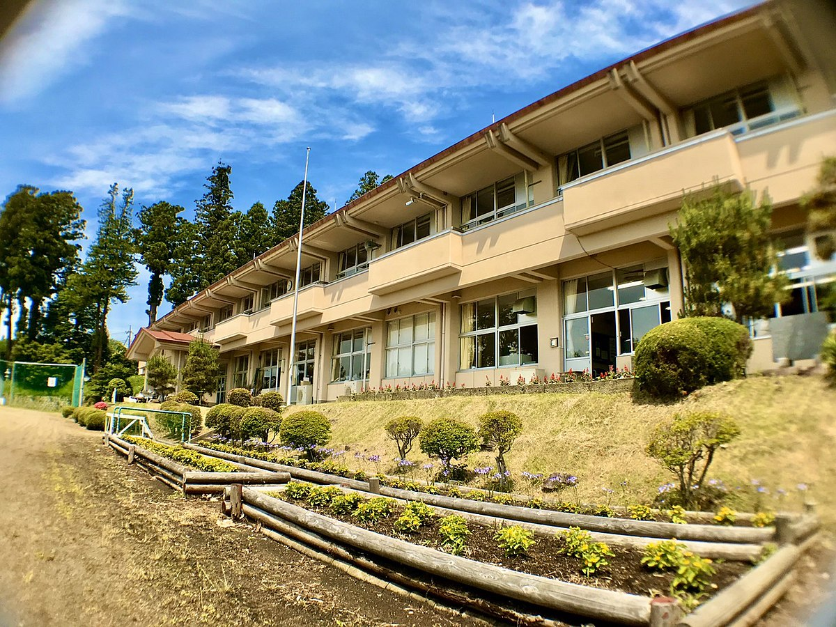
とある小学校での校長先生と教頭先生の話
この写真 の作成者 不明な作成者 は CC BY-SA のライセンスを許諾されています
Notes:
ナレーション･･･とある小学校での校長先生と教頭先生の話

Slide 3
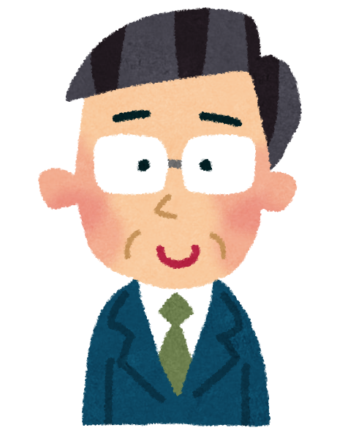
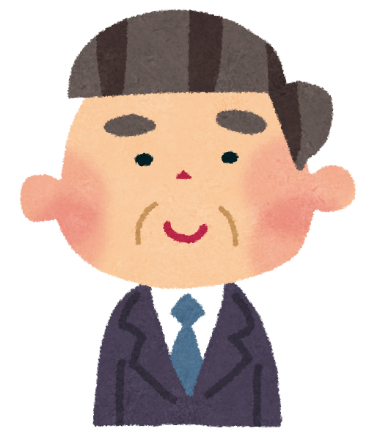
うちの小学校も大分古くなってきたので、そろそろ建替えを検討しようと思うのですが・・・
それは良いですね ところどころ雨漏りもしていますし
でも、相当お金もかかりますね
Notes:
校長先生･･･うちの小学校も大分古くなってきたので、そろそろ建替えを検討しようと思うのですが・・・
教頭先生･･･それは良いですね ところどころ雨漏りもしていますし でも、相当お金もかかりますね

Slide 4
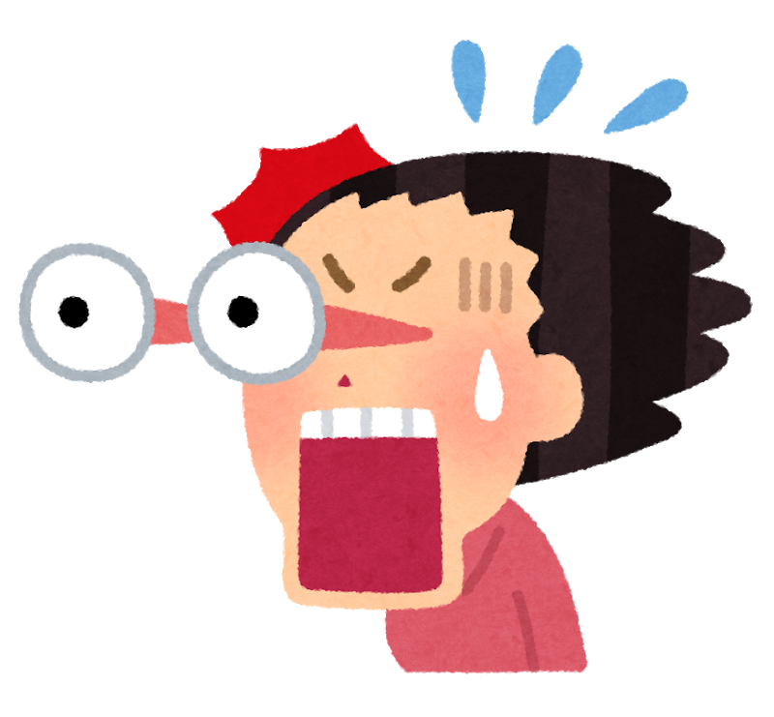
そうですね 校舎一つで大体１０億円くらいかかります
え～！！ １０億円って
どうやってそんな大金集めるのでしょう
1万円ずつ集めても10万人ですよ 気が遠くなりそうな金額です
１０００００００００
Notes:
校長先生･･･そうですね 校舎一つで大体１０億円くらいかかります
教頭先生･･･え～！！ １０億円って どうやってそんな大金集めるのでしょう
1万円ずつ集めても10万人ですよ 気が遠くなりそうな金額です

Slide 5
小学校の卒業生や在校生の父兄の皆さんに協力してもらって集めましょうか･･･
でも･･･卒業生の方々は今は他のところに引っ越している人もいるだろうし
全員が協力してくれるとは限りませんよ
↓
ちょっと無理そうですね
✖
Notes:
校長先生･･･小学校の卒業生や在校生の父兄の皆さんに協力してもらって集めましょうか･･･
教頭先生･･･でも･･･卒業生の方々は今は他のところに引っ越している人もいるだろうし 全員が協力してくれるとは限りませんよ
校長先生･･･ちょっと無理そうですね

Slide 6
それでは･･地元の人たち、市内に住んでいる人たちに協力していただきましょうか
でもね･･･全員から集めるっていうことはできませんよね
↓
✖
じゃあどうすればよいのでしょう
Notes:
校長先生･･･それでは･･地元の人たち、市内に住んでいる人たちに協力していただきましょうか
教頭先生･･･でもね･･･全員から集めるっていうことはできませんよね
校長先生･･･じゃあどうすればよいのでしょう

Slide 7
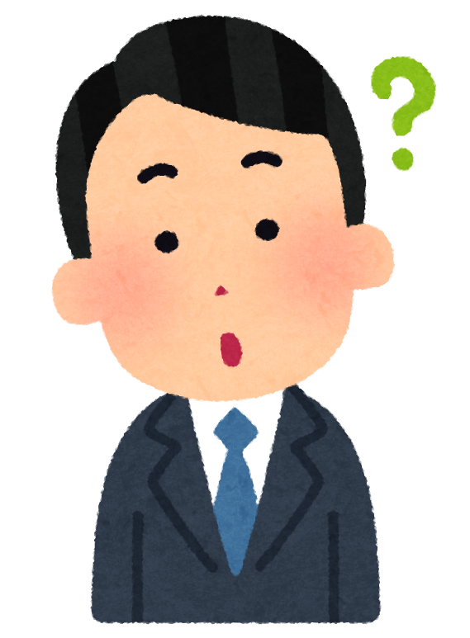
それは税金の中から出してもらうのです
税金ですか･･･
税金って・・・？
なんか
集め方も
使い方も
よく
わからないよね
Notes:
とっちー君･･･それは税金の中から出してもらうのです
校長先生・教頭先生･･･税金ですか･･･
ナレーション･･･税金って･･･？ なんか 集め方も使い方もよくわからないよね

Slide 8

たとえば
使い方では
税金は 集め方も使い方もできるだけ皆さんに
公平 になるように色々工夫されています
Notes:
とっちー君･･･税金は 集め方も使い方もできるだけ皆さんに 公平になるように色々工夫されています
たとえば 使い方では

Slide 9
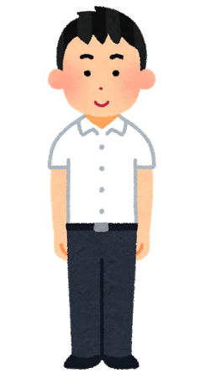



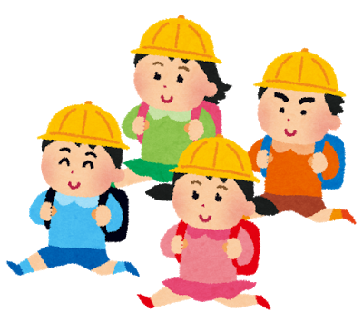
みんなの教育費
小学生
中学生
高校生
皆さんの教育費
教科書は税金で賄われています
みんなに公平です
Notes:
とっちー君･･･皆さんへの教育費に使われています
例えば、教科書は税金で賄われています みんなに公平です

Slide 10


信号機
環境整備
皆さんが安心して毎日の生活が送れるように･･･
より良い生活環境になるように
公平に税金が使われています
Notes:
とっちー君･･･その他 皆さんが安心して毎日の生活が送れるように･･･より良い生活環境になるように
公平に税金が使われています
例えば信号機、ごみの収集運搬作業などに使われています

Slide 11

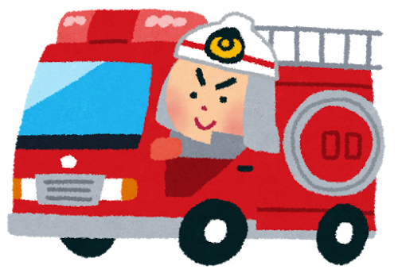

消防署
病院
警察署
皆さんが困ったとき
火事や急病のとき
風邪を引いたり、熱が出た時
皆さんの役に立てるように
公平に税金が使われています
Notes:
とっちー君･･･皆さんが困ったとき 火事や急病のとき 風邪を引いたり、熱が出た時
皆さんの役に立てるように 公平に税金が使われています

Slide 12

では、集めかたでは どんな工夫がされているのでしょうか？
たとえば、消費税は小学生でもお年寄りでも同じものを買えば同じにかかります
誰が買っても同じ率
公平
Notes:
とっちー君･･･では、集めかたでは どんな工夫がされているのでしょうか？
たとえば、消費税は小学生でもお年寄りでも同じものを買えば同じにかかります
誰が買っても同じ税率
これも 公平ですよね

Slide 13
固定資産税や自動車税は所有している人にかかります
持っている人にかかる
持っていない人にはかからない
これも
公平
Notes:
とっちー君･･･固定資産税や自動車税は所有している人にかかります
持っている人にはかかりますが、持っていない人にかかからない
これも 公平

Slide 14
所得税は所得が増えるにしたがって税率も累進で上がっていきます
所得が多い人からはより高額な納税になります
これも
公平
Notes:
とっちー君･･･所得税は所得が増えるにしたがって税率も累進で上がっていきます
所得が多い人からはより高額な納税になります
これも 公平

Slide 15

必要なお金を集めるには…
・同じ金額？
・同じ率？
・特定の人？
・持ってる金額に応じて？
金額の多い少ないでなく、
誰もが納得する方法が必要
Notes:
色々な集め方で税金を集めるのは、偏りなく公平に税金を集めるためです
税金の集め方に最良はない。
誰もが納得する方法をこれからも考えていくことが必要です

Slide 16
そんなふうに色々工夫して集められた大事な
「税金」を使わせていただくのですね
有意義に使って素敵な学校にしましょうね
Notes:
校長先生・教頭先生･･･そんなふうに色々工夫して集められた大事な「税金」を使わせていただくのですね
有意義に使って素敵な学校にしましょうね

Slide 17
税金は取られてしまうものではなく
形を変えて、私たちの生活の中に戻ってきます
私たちが納めた税金が
どこかでお年寄りの方々の介護に役立っている・・・
あの信号機や横断歩道の一部に使われている・・・
なんて考えたら 素敵じゃありませんか
Notes:
ナレーション･･･税金は取られてしまうものではなく 形を変えて、私たちの生活の中に戻ってきます
私たちが納めた税金が どこかでお年寄りの方々の介護に役立っている・・・
あの信号機や横断歩道の一部に使われている・・・
なんて考えたら 素敵じゃありませんか

Slide 18
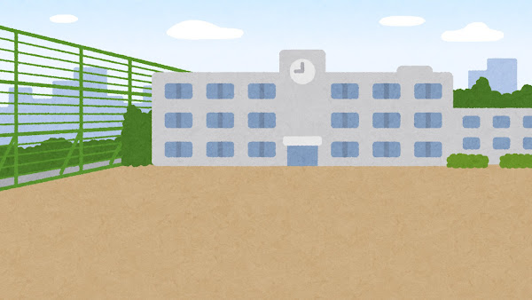
それからしばらくして･･･ 大切な税金を使い素敵な学校ができあがりました
Notes:
ナレーション･･･それからしばらくして･･･大切な税金を使い素敵な学校ができあがりました

